Slide 1
一个人可以被毁灭， 但不能被打败
——《老人与海》

Slide 2
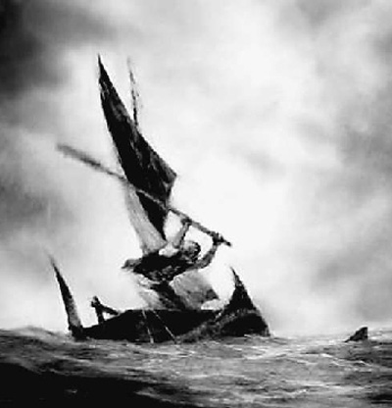
今年7月10日上午，清华大学首封录取通知书发出。随录取通知书一起寄出的，还有校长邱勇给新生的赠书《老人与海》以及致新生的信。

Slide 3
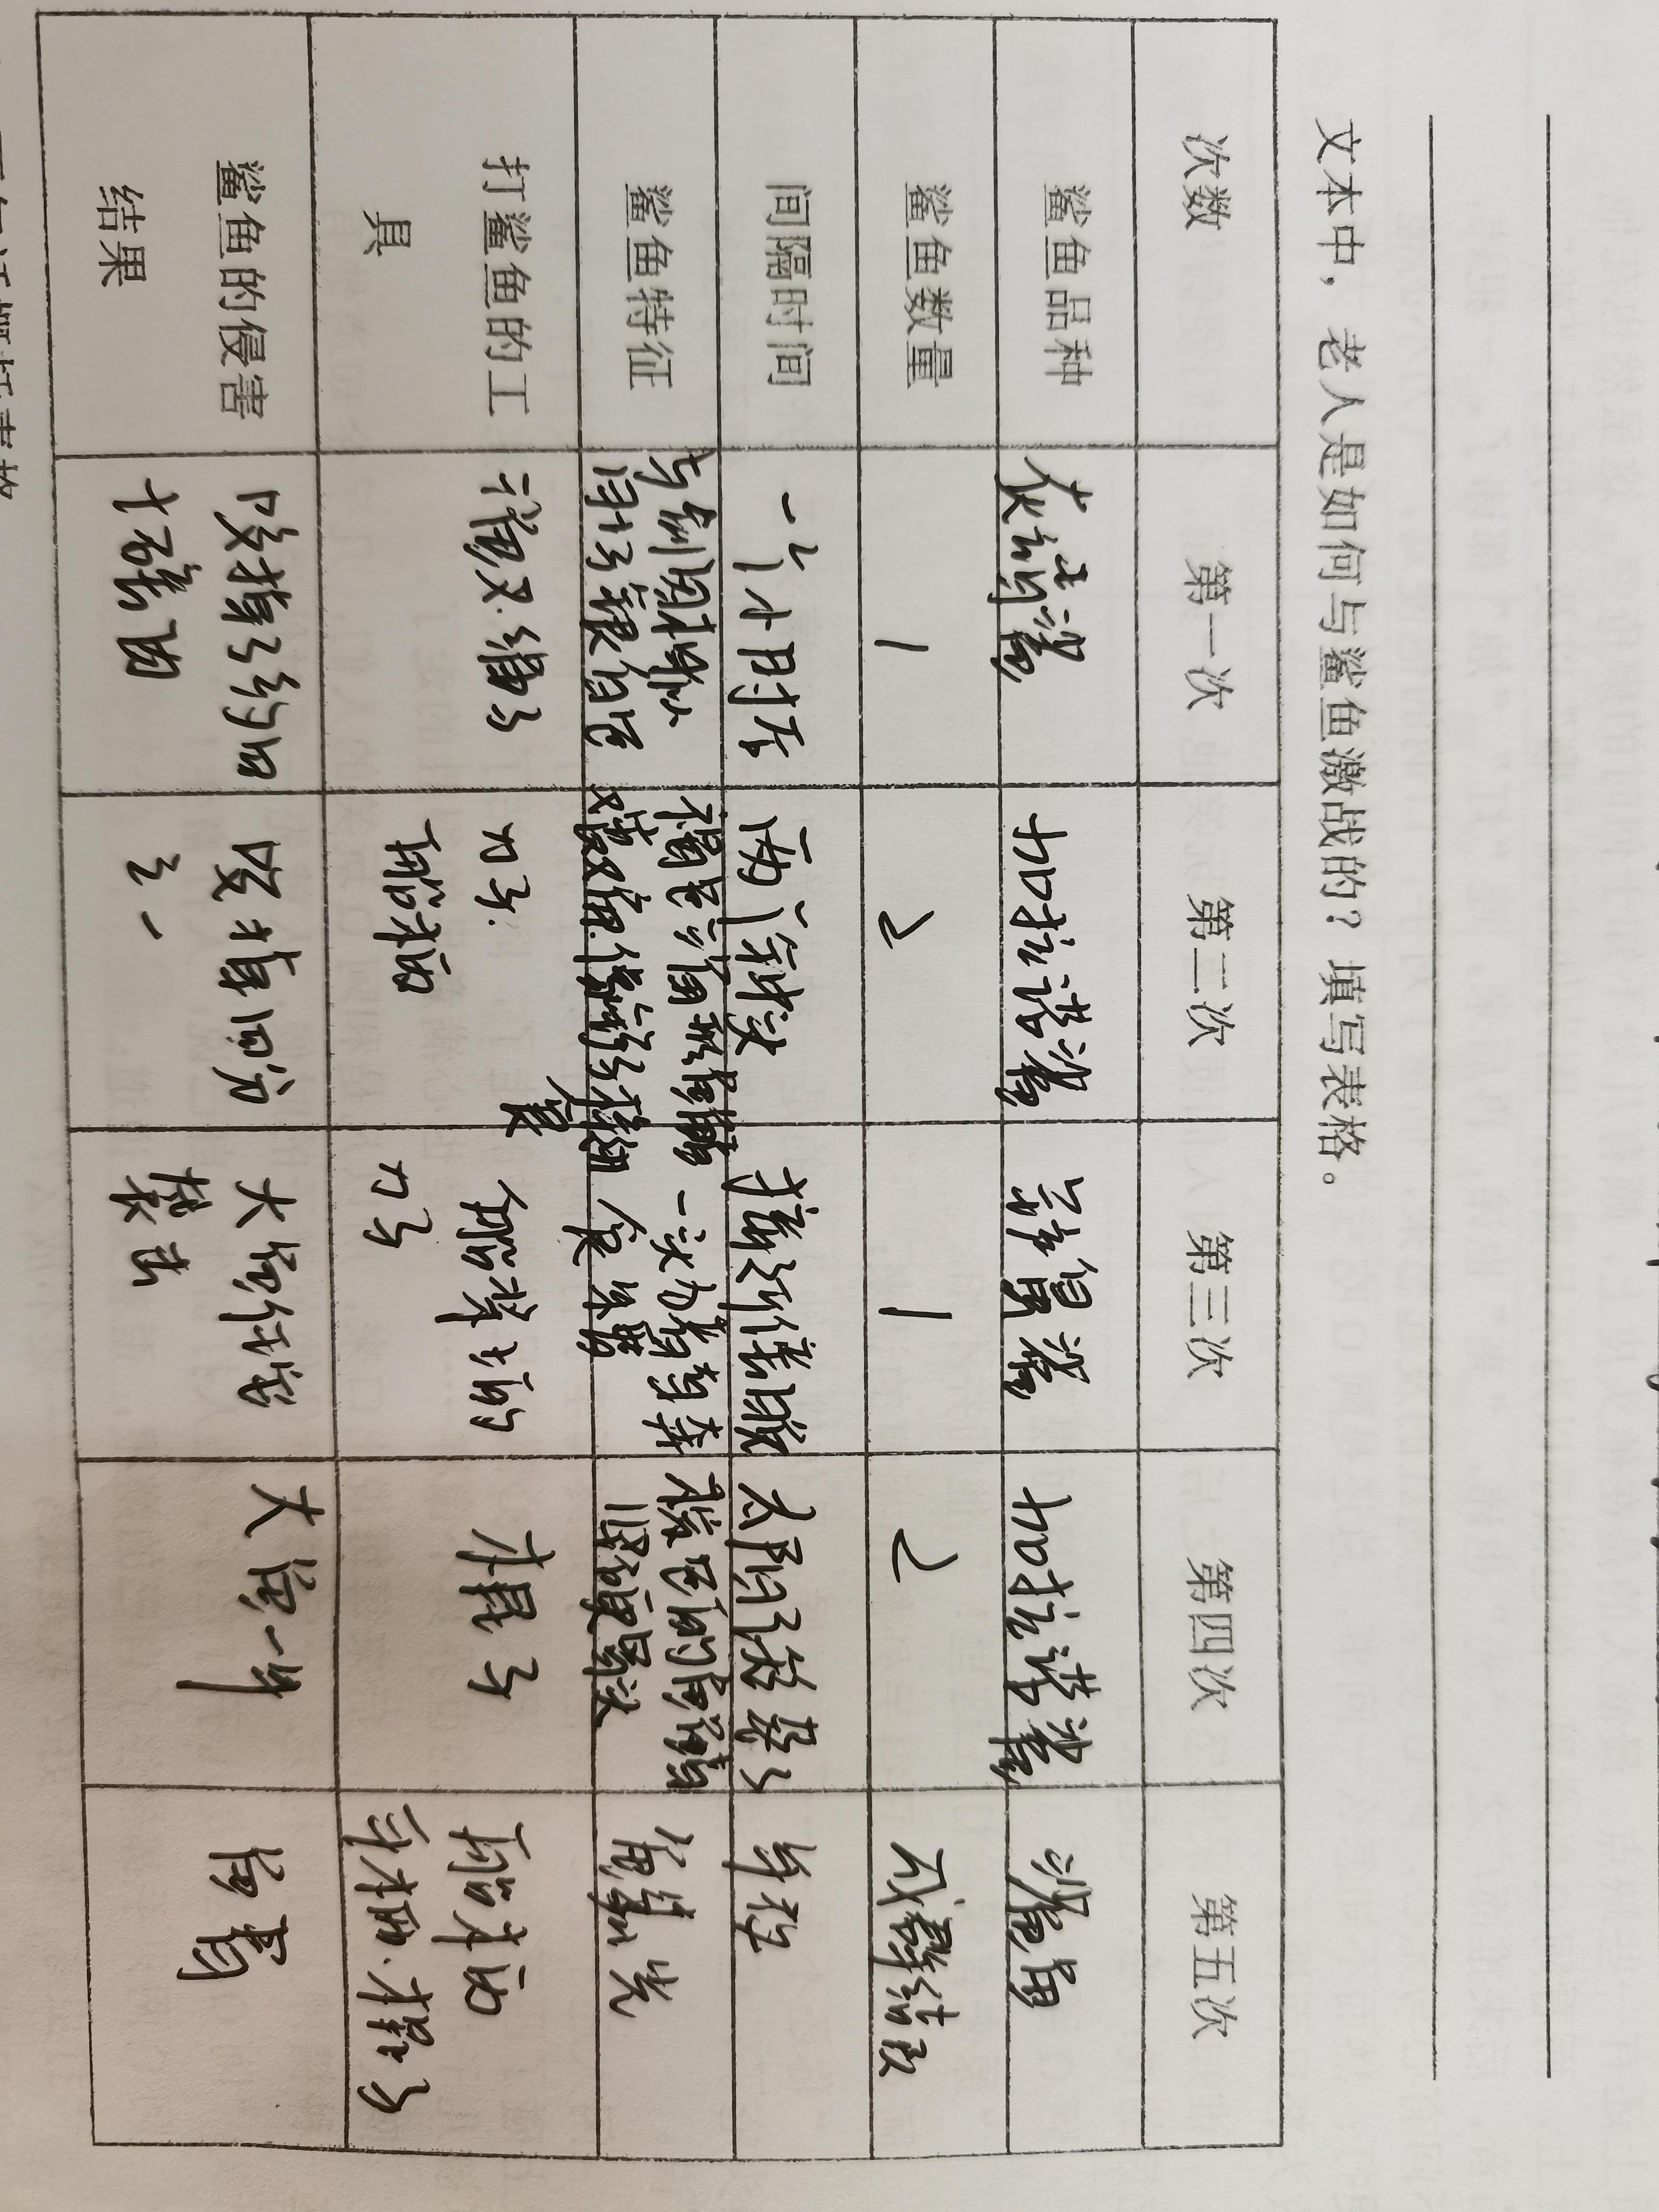
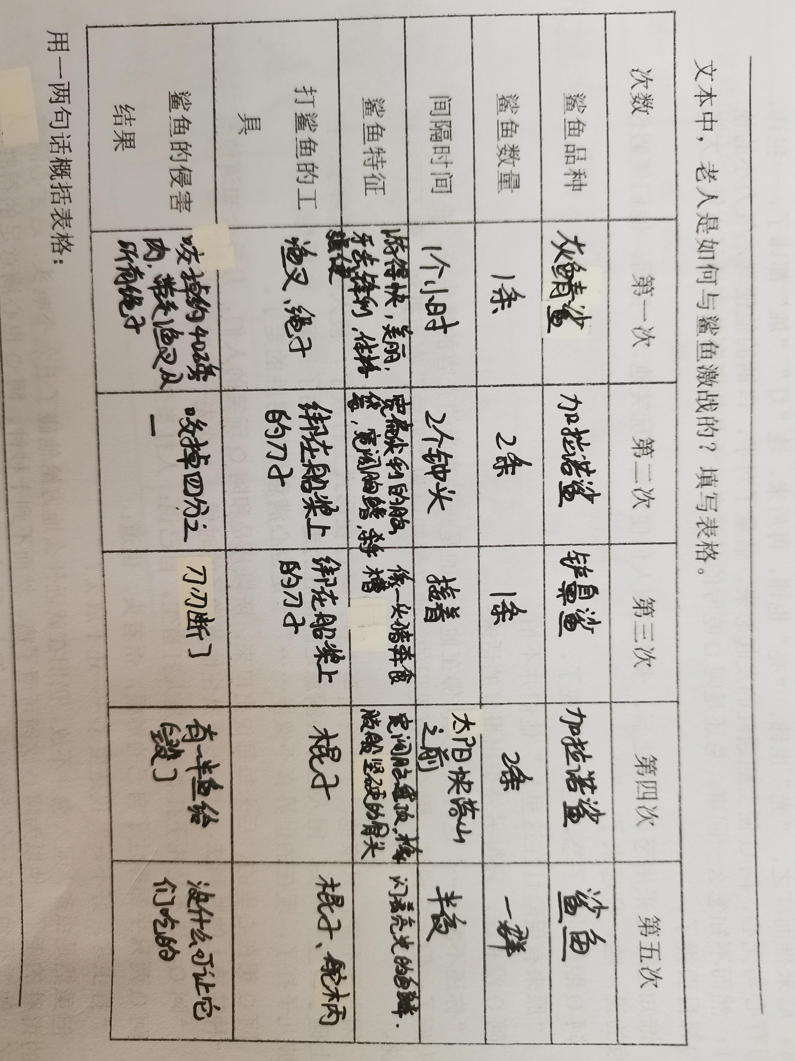
检查预习

Slide 4
学习活动一、赏析形象
这五次与鲨鱼的搏斗，你觉得哪一次最艰难？

Slide 5
学习活动二、感受精神
老人身体虽被打垮，但却是精神上的胜利者。这种精神胜利是否和阿Q式的精神胜利法一样？ 请你对两者进行比较。

Slide 6
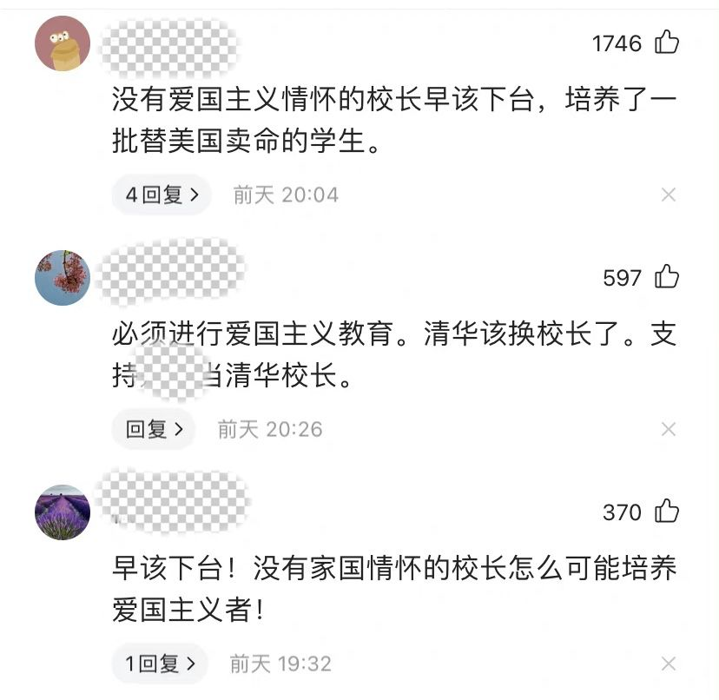
学习活动三、巩固写作
结合对《老人与海》主题的理解，针对某一评论跟帖回复。

